Slide 1
纯免费PPT即点即下载，无注册、无套路
http://gitppt.com
不信你试试（狗头）
三八国际劳动妇女节

Slide 2

纯免费PPT即点即下载，无注册、无套路
http://gitppt.com
不信你试试（狗头）
妇女节的由来
联合国从1975年国际妇女年开始庆祝国际妇女节，确认普通妇女争取平等参与社会的传统。1997年大会通过了一项决议，请每个国家按照自己的历史和民族传统习俗，选定一年中的某一天宣布为联合国妇女权利和世界和平日。联合国的倡议导致为实现男女平等建立了国家法律框架，并且提高了公众对于迫切需要在各个方面提高妇女地位的认识。
1857年3月8日，美国纽约的服装和纺织女工举行了一次抗议，反对非人道的工作环境，12小时工作制和低薪。游行者被警察围攻并赶散，两年以后，又是在三月，这些妇女组织了第一个工会。
1908年3月8日，15000名妇女在纽约市游行，要求缩短工作时间，提高劳动报酬与享有选举权，禁止使用童工。她们提出的口号是“面包和玫瑰”，面包象征经济保障，玫瑰象征较好的生活质量。五月，美国社会党决定以二月的最后一个星期日做为国内的妇女节。

Slide 3
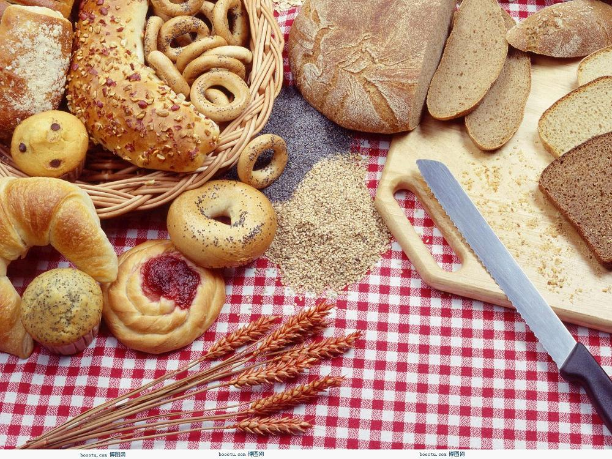


纯免费PPT即点即下载，无注册、无套路
http://gitppt.com
不信你试试（狗头）
面包和玫瑰
1908年3月8日，纽约妇女游行口号
经济保障
节日PPT模板：www.1ppt.com/jieri/
较好的生活质量

Slide 4
纯免费PPT即点即下载，无注册、无套路
http://gitppt.com
不信你试试（狗头）
妇女节的由来
第一次世界大战前,战争的阴影笼罩着世界，帝国主义企图瓜分殖民地。1910年8月，在丹麦首都哥本哈根召开了国际社会主义者第二次妇女代表大会。出席会议的有17个国家的代表，会议讨论的主要问题是反对帝国主义扩军备战，保卫世界和平；同时还讨论了保护妇女儿童的权利，争取8小时工作制和妇女选举权问题。领导这次会议的著名德国社会主义革命家、杰出的共产主义战士克拉拉·蔡特金倡议，以每年的3月8日作为全世界妇女的斗争日，得到与会代表的一致拥护。从此以后，“三八”妇女节就成为世界妇女争取权利、争取解放的节日。1917年,俄国妇女号召在2月23日 罢工以要求"面包和和平",抗议恶劣的工作环境和食物短缺.这天依据俄国使用的儒略历是当月的最后一个星期日,折合成欧洲广范使用的格里高历是3月8日.

Slide 5
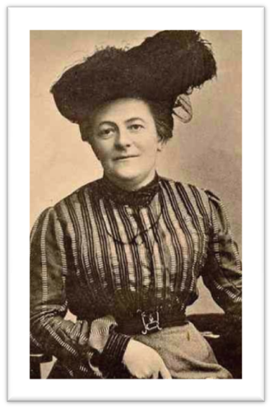
纯免费PPT即点即下载，无注册、无套路
http://gitppt.com
不信你试试（狗头）
克拉拉·蔡特金（1857年-1933年），德国人，出生于德国萨克森，德国社会主义革命家、杰出的共产主义战士，是国际妇女运动的先驱人物，国际劳动妇女节的推动者。
1889年克拉拉参加了“法国大革命一百周年”纪念大会。在会上，她发表了题为《为了妇女解放》的专题演说，提出了妇女经济独立、男女同工同酬、改变现行社会制度的观点。
克拉拉是“第二国际”的创始人之一。成立大会上，在克拉拉倡议下会议通过了“对女工的特别保护规定”和男女同工同酬的决议。
由于克拉拉把实现人类和妇女的全部解放为其毕生心愿并为之奋斗。被誉为“国际妇女运动之母”。
克拉拉·蔡特金

Slide 6
纯免费PPT即点即下载，无注册、无套路
http://gitppt.com
不信你试试（狗头）
妇女节的由来
1911年的3月8日为第一个国际劳动妇女节。
1917年3月8日，俄国彼得格勒的女工，勇敢地举起了“三八”节的战斗红旗，举行了反对帝国主义战争、反对沙皇制度、反对饥饿的游行示威。
中国妇女第一次举行“三八”节纪念活动是在1924年，在中国共产党的领导下，广州劳动妇女举行纪念会和游行。会议由我国妇女运动的先驱何香凝主持，会上提出了“打倒帝国主义”、“保护妇女儿童”的口号。这次活动显示了中国劳动妇女的觉醒和力量。
1938年3月8日，宋美龄动员妇女积极参与抗战救国。
1949年12月，中央人民政府政务院规定每年的3月8日为妇女节。

Slide 7
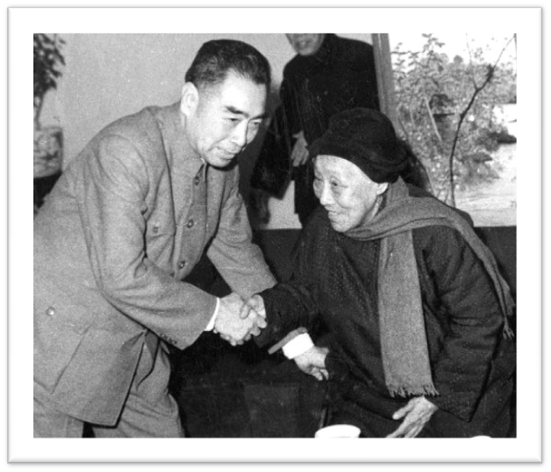
纯免费PPT即点即下载，无注册、无套路
http://gitppt.com
不信你试试（狗头）
何香凝（1878-1972），号双清楼主，她是国民党领袖廖仲恺的革命伴侣，无产阶级革命家廖承志的母亲。何香凝是中国民主革命的先驱，著名的国民党左派，民革主要创始人之一，妇女运动的领袖，画坛杰出的美术家。她早年追随孙中山，是同盟会的第一位女会员；她坚持孙中山的三大政策，真诚地同中国共产党合作；她发动妇女参加革命，为国内革命战争、抗日战争做出了卓越贡献；她把艺术创作与革命活动紧密联系，她的作品中充满斗争激情、浩然正气。
何香凝

Slide 8

纯免费PPT即点即下载，无注册、无套路
http://gitppt.com
不信你试试（狗头）
谢谢欣赏

